Slide 1
107e landelijke raad
13 juni 2026
Toelichting van de belangrijkste onderwerpen op de agenda.

Slide 2
Inleiding
De landelijke raad is de algemene ledenvergadering van Scouting Nederland (‘de Scouting Nederland groepsraad’) en het hoogste orgaan binnen Scouting Nederland.
In de landelijke raad zitten 48 gekozen raadsleden, één per regio & drie voor het waterwerk. Daarnaast heeft elke regio een plaatsvervangend lid.
De raadsleden vertegenwoordigen de leden uit de regio. Ze controleren de vereniging en kunnen invloed uitoefenen op het beleid van Scouting Nederland.
Met deze presentatie geven we een toelichting op wat er besproken gaat worden in de komende landelijke raad.

Slide 3
Agenda van de landelijke raad van 14 juni 2025
Besluitvormend deel
Voordrachten en stemming
Mededelingen
Conceptverslag landelijke raad 13 december 2025
Update Scouts Online 3.0
Rapportage activiteitenplan Scouting Nederland 2025
Financiën en beheer 2025
Rol- en taakverdeling tussen landelijke raad en landelijk bestuur
Scouting is samenwerken. Interactieve bijeenkomst o.l.v. Dries Van Eyck

Slide 4
Voordracht landelijk bestuur
Benoeming:
Susan van den Nieuwendijk als lid van het landelijk bestuur

Slide 5
Voordrachten commissies
Herbenoeming als lid van de gezamenlijke geschillencommissie en commissie van beroep:
Stijn van Cleef
Herbenoeming als lid van de gezamenlijke geschillencommissie en commissie van beroep:
Pim van Achthoven
Nienke Tinholt
Sander van Dijk

Slide 6
Mededelingen
De landelijke raad wordt geïnformeerd over:
Besluit tot aankoop en ontwikkeling Labelterrein Nederweert
Status proces werving nieuwe directeur LSC
Status ambitie
Status verenigingsdemocratie
Herstructurering Scoutinglandgoed Zeewolde en Vereniging Scouting Nederland (VSN)

Slide 7
Conceptverslag landelijke raad 13 december 2025
Het landelijk bestuur vraagt de landelijke raad:
het conceptverslag van de landelijke raad van 13 december 2025 inclusief besluitenlijst, vast te stellen en de actielijst ter kennisgeving aan te nemen.

Slide 8
Rapportage activiteitenplan 2026
Het landelijk bestuur vraagt de landelijke raad kennis te nemen van:
De rapportage activiteitenplan Scouting Nederland 2025.

Slide 9
Rapportage activiteitenplan 2026
In de rapportage activiteitenplan Scouting Nederland 2025 wordt verslag gedaan van de belangrijkste activiteiten die op landelijk niveau hebben plaatsgevonden.
De grote thema's waren:
uitbreiding activiteiten op de Activiteitenbank
Implementatie van het nieuwe insignepakket
toename in maatwerkondersteuning aan lokale groepen
gebruik van het reserveringsprogramma Labelbooking voor de Labelterreinen
3 nieuwe SCENES terreinen
opening nieuw gebouw Scoutcentrum Buitenzorg
Oprichting team SAM (ScoutsAlsMaatschappelijke partner)
verdere inrichting van Scouts Online 3.0
Binnen project blended learning verdere voortgangs digitale leerpaden voor leidinggevenden.

Slide 10
Financiën en beheer 2025-1
In de juni vergadering stelt de landelijke raad het jaarverslag van de vereniging vast.
Ter informatie wordt het advies van de financiële commissie, het jaarverslag van het Scouting Nederland Fonds en van Scoutinglandgoed Zeewolde gedeeld.

Slide 11
Financiën en beheer 2026-2
Positief resultaat (40.000 euro);
Kleine daling ledenaantal en daardoor inkomsten contributie iets onder begroting;
Structurele bijdrage van de Postcode Loterij verhoogd van €500.000 naar €600.000
Tweetal grote projecten met investeringen:
  Sol 3.0
  Nieuwbouw Lodge op Buitenzorg (binnen budget afgerond)
Lager negatief resultaat deelneming Landgoed B.V. door een kleiner tekort dan begroot
Landelijke activiteiten binnen budget afgerond (HIT, LSW, LSZW, JOTA-JOTI). De Scout-In is met een klein negatief resultaat afgesloten (€15K)

Slide 12
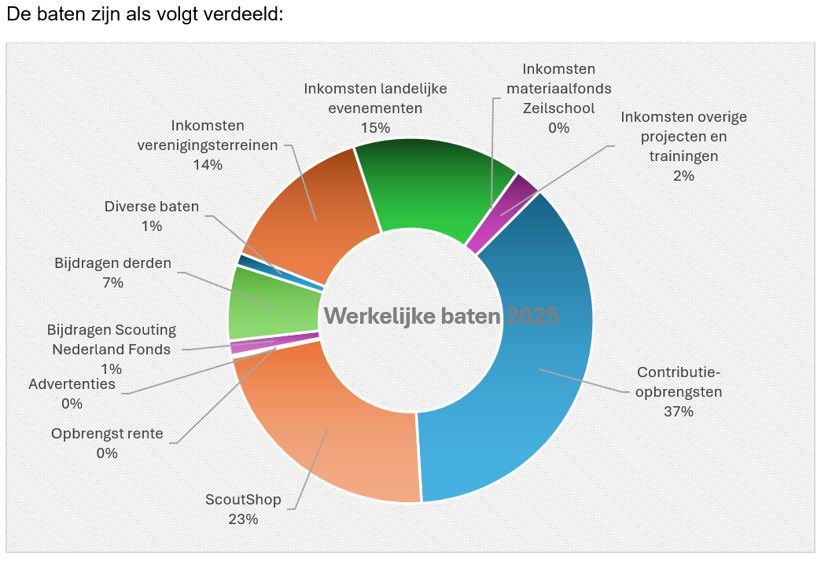
Financiën en beheer 2026-3

Slide 13
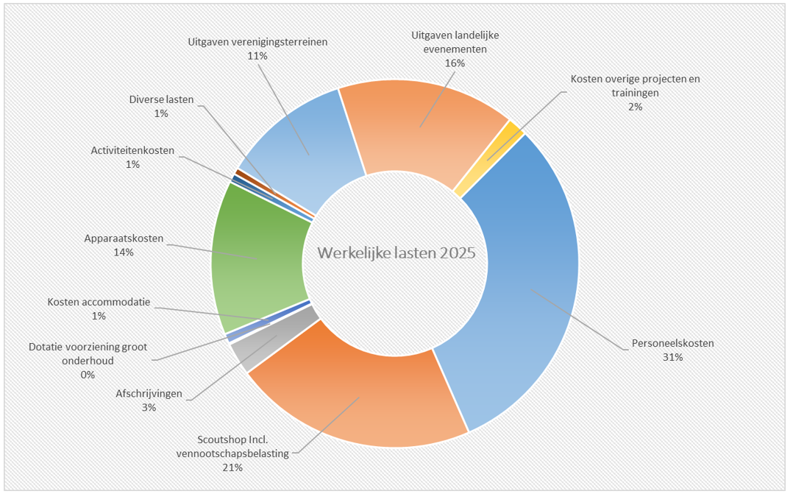
Financiën en beheer 2026-4

Slide 14
Regiovragen
Naar aanleiding van de agendastukken kunnen leden van de landelijke raad tot en met zondag 24 mei vragen stellen (regiovragen). Hiervoor is in de omgeving van de (plv) landelijke raadsleden een Excelbestand.
Deze vragen worden door het landelijk bestuur voorafgaand aan de landelijke raad beantwoord, naar alle raadsleden verstuurd en op de website geplaatst. Op deze manier kunnen alle leden zien welke vragen zijn gesteld en welke antwoorden het bestuur hierop heeft gegeven.
Overige vragen kunnen gemaild worden aan info@scouting.nl.

Slide 15
Nalezen
De volledige agendastukken van de landelijke raad zijn te vinden op de website van Scouting Nederland.​

Slide 16
Dank voor jouw komst
De volgende landelijke raad is op zaterdag 12 december 2026

